Slide 1
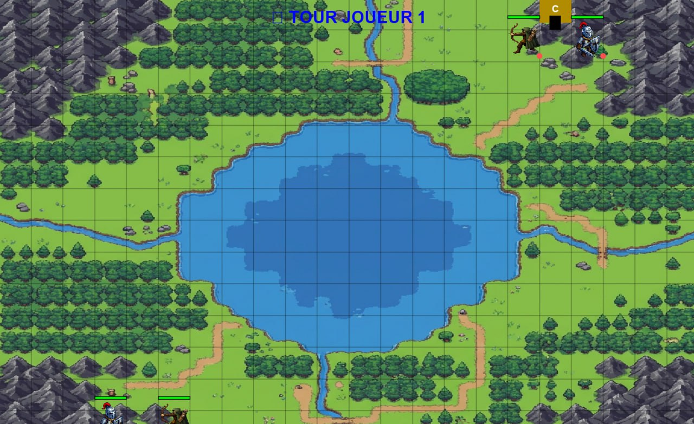
Projet poo :création d'un jeu de stratégie en langage Java
Réalisé par :
Khelfaoui Noureddine
Amara Lotfi
Chikh Mohamed Chrif
Benchaba Mohamed Djebril

Slide 2
🕹 Comment jouer – Règles du jeu 🎯 Objectif :
Le but du jeu est de développer son territoire
gérer efficacement ses ressources
former des unités militaires afin de dominer la carte (ou éliminer l’adversaire selon l’implémentation).

Slide 3
🗺️ 🧭 Déroulement général :
Le joueur commence avec :
un territoire de départ
un centre principal
une quantité initiale de ressources
La carte est divisée en cellules (Cell) sur lesquelles on peut :
construire des bâtiments
déplacer des unités

Slide 4
La map du jeu :

Slide 5
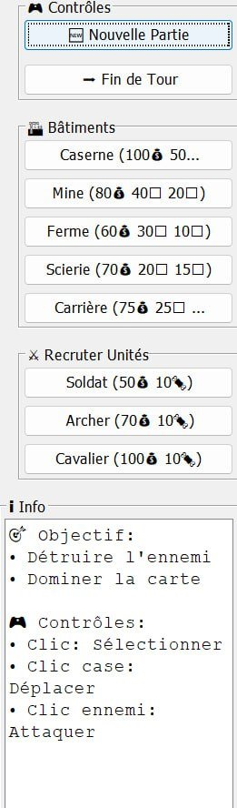
🏰 Bâtiments et rôles:
Chaque bâtiment a une fonction précise :
Ferme 🍞 → Produit de la nourriture (ressource nécessaire aux unités)
Mine ⛏️ → Produit des minerais
Scierie 🌲 → Produit du bois
Carrière → Produit de la pierre
Caserne → Permet de recruter des unités militaires
(Les bâtiments consomment des ressources lors de leur construction)

Slide 6
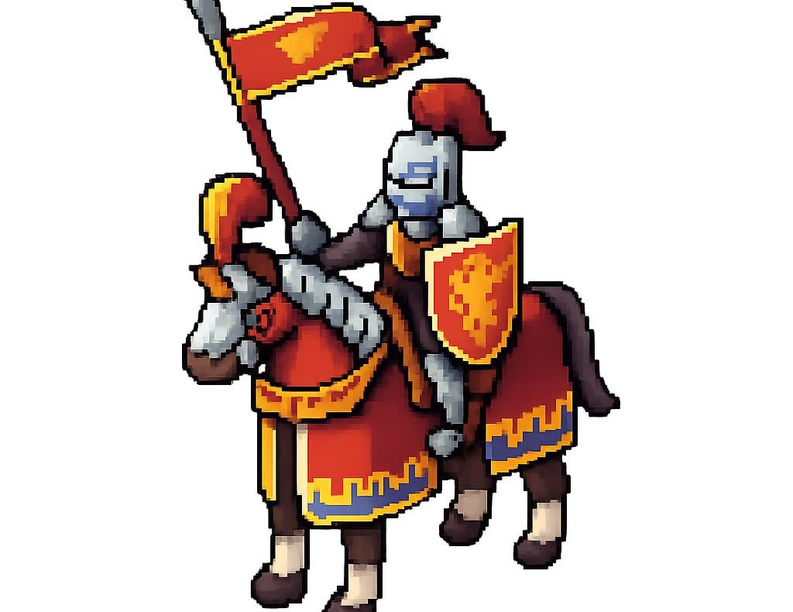

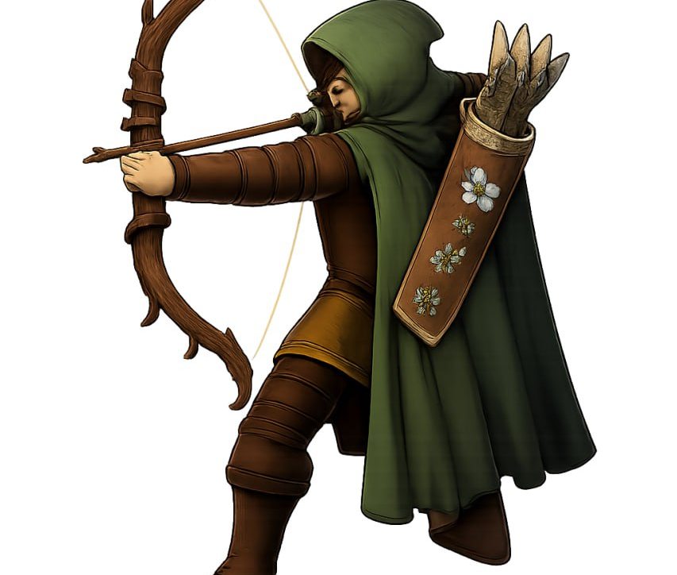
⚔️ Unités militaire:
Les unités sont créées depuis la Caserne :
Soldat → Unité équilibrée (attaque / défense)
Archer → Attaque à distance, défense plus faible
Cavalier → Rapide et puissant, coût élevé
Chaque unité :
consomme des ressources à la création
peut être déplacée sur la carte
peut participer aux combats

Slide 7
🧈🌲🧱 Gestion des ressources :
Les ressources sont produites automatiquement par les bâtiments
Elles sont stockées dans l’objet Ressources
Elles sont utilisées pour :
construire des bâtiments
recruter des unités
( Une mauvaise gestion des ressources bloque la progression).

Slide 8
🖱️⌨️Contrôles (interaction):
sélectionner une cellule
interagir avec un bâtiment
déplacer une unité
Les interactions sont gérées dans GamePanel via les événements souris

Slide 9
🏆 Conditions de victoire (selon implémentation) :
Contrôler toute la carte
Détruire toutes les unités ennemies
Supériorité économique et militaire

Slide 10
⚠️ Règles importantes :
Une cellule ne peut contenir qu’un élément principal
Les ressources doivent être suffisantes avant toute action
Les unités ne peuvent pas traverser certaines zones (selon la carte)
Chaque action dépend de la logique définie dans le Model

